Slide 2
Python 18+

Slide 3
Боты в Telegram
c помощью Python Telegram Bot

Slide 4
Библиотека python-telegram-bot
Одна из самых известных библиотек для Python для создания своих ботов в Telegram – это python-telegram-bot. Для его использования нам нужно его поставить с помощью известной команды pip:
$ pip install python-telegram-bot –upgrade
Флаг upgrade стоит добавить, если эта библиотека уже установлена, и вы просто собираетесь ее обновить

Slide 5
Создавая своего бота
Прежде чем приступать к созданию кода вашего приложения, вам придется сначала создать своего Бота. Для этого включаем Telegram и пишем @BotFather

Slide 6
Подготовка к созданию своего бота
Теперь мы сможем приступать к созданию нашего бота. Самый простой и быстрый путь – это вне сомнения его разработка на Google Collab. Есть правда серьезный минус – он будет работать только тогда, когда у вас открыта вкладка браузера. Другой вариант – это развертывание на удаленных серверах (обратите внимание, что они должны находится в тех странах, в которых телеграмм не находится в блокировке). Вы можете арендовать свой VPS в среднем от 150 руб/ в месяц, или попробовать захостить на PaaS (единственная проблема, что он выключает сервера на бесплатном тарифе, на который не производятся запросы)

Slide 7
Подготовка к созданию своего бота
Итого, создаем новую вкладку в Google Collab, но для начала нам нужно поставить библиотеку, потому что у библиотека для создания telegram ботов не входит в стандартный набор Gollab. Вы сможете проинсталировать pyTelegramBotAPI также, как обычно, просто вставив соотвествующую команду в первую ячейку:
После запуска ячейки библиотека поставится, но при следующем открытии вкладки ее придется запускать заново.

Slide 8
Свой Эхо-бот
import telebot
token = ‘ВАШ ТОКЕН ВСТАВЛЯТЬ СЮДА В ВИДЕ СТРОКИ'
bot = telebot.TeleBot(token) #создаем нашего бота из класс Telebot
@bot.message_handler(content_types=["text"]) # наш бот будет посылать текст
def repeat_all_messages(message): #Название функции не играет никакой роли, в принципе
bot.send_message(message.chat.id, message.text) #берет chat.id, которая будет браться из того чата, в который мы добавим бота
bot.infinity_polling() #эта команда запускает работу нашего бота, пока он не будет выключен

Slide 9
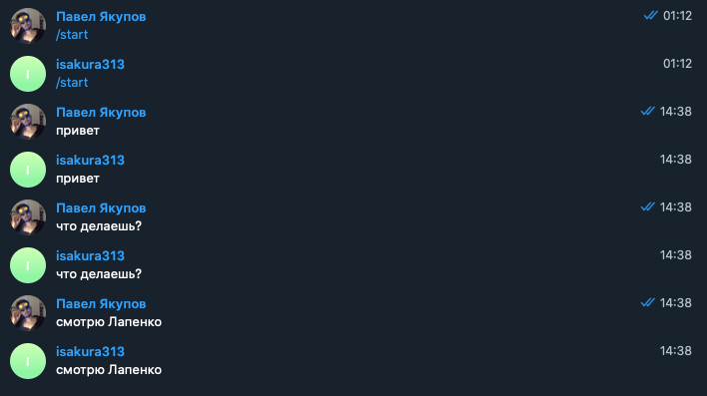
Тестирование своего бота
Можно протестировать работу своего бота, написав ему
любое сообщение:
На стикеры он отвечать, как вы понимаете, не будет)

Slide 10
Усложнененный вариант
Будет отвечать на сообщения Ozon
На стикеры он отвечать, как вы понимаете, не будет)

Slide 11
Бот-таймер
Может использоваться как будильник

Slide 12
Спасибо за внимание!
Якупов Павел
isakura313@gmail.com

